Slide 1

ANTT
Estrutura, atuação, desafios e projetos

Slide 2

ANTT – Função legal
Criada em 2001, por meio da Lei nº 10.233
Autarquia especial, vinculada ao Ministério dos Transportes, com independência administrativa, autonomia financeira e funcional e mandato fixo de seus dirigentes
Áreas de atuação:
  transporte ferroviário de passageiros e cargas ao longo do Sistema Nacional de Viação;
  a exploração da infraestrutura ferroviária e o arrendamento dos ativos operacionais correspondentes;
  transporte rodoviário interestadual e internacional de passageiros;
  transporte rodoviário de cargas;
  exploração da infraestrutura rodoviária federal;
  transporte multimodal;
  transporte de cargas especiais e perigosas em rodovias e ferrovias.

Slide 3
Estrutura
SUFER, SUINF SUPAS, SUFIS e SUROC
SUEXE
SUREG e SUEPE
SUDEG
DIRETORIA
Núcleo decisório e de comando
Definição do funcionamento e direcionamento da ANTT
Órgãos auxiliares do DG
Coordenação, Gestão da Informação e do Conhecimento, Articulação Institucional, Projetos Especiais de Regulação, Normatização, AIR, Agenda Regulatória, Defesa da Concorrência e do Usuário
Atividades finalísticas de regulação e fiscalização de:
Transporte de Passageiros, Ferrovias,
Rodovias, Transporte de Cargas
Suporte administrativo e logístico
Gestão Corporativa

Slide 4
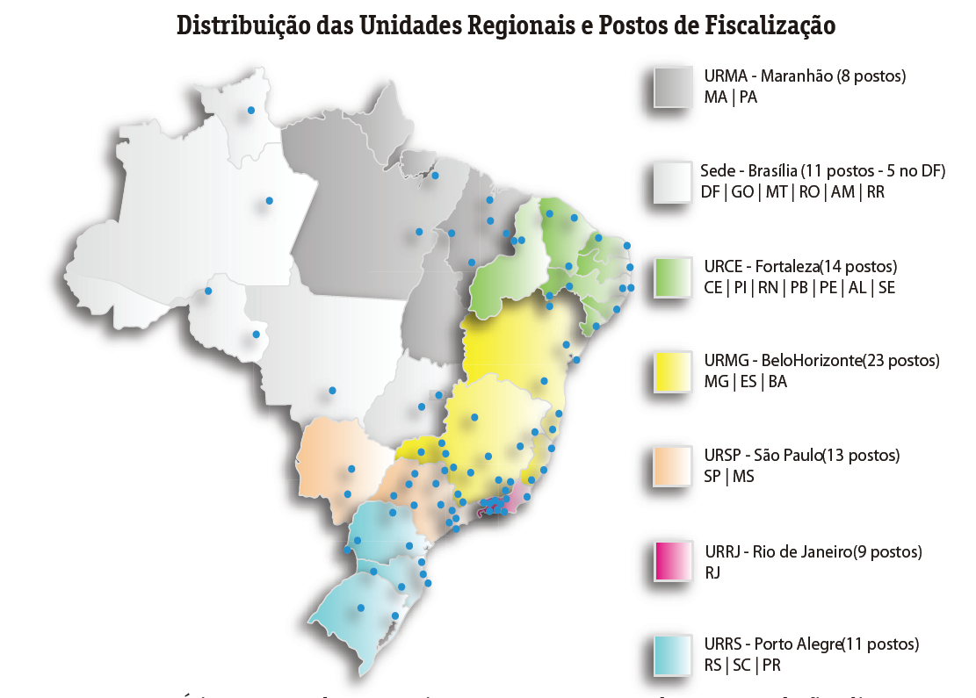
Aonde está a ANTT?

Slide 5
Estrutura de pessoal

Slide 6
Revisão do Regimento Interno
PROCESSO DE MATURAÇÃO DA AGÊNCIA
ESTRUTURAÇÃO
GESTÃO
EFETIVIDADE

Slide 7
Planejamento estratégico – 2014-2017
Alinhado ao Planejamento do Ministério do Transportes priorizando a melhoria da infraestrutura rodoviária e ferroviária do país
Foco de atuação na:
  Adequada atuação do mercado;
  Melhoria contínua de operação e serviços;
  Promoção da eficiência logística e
  Otimização da participação privada.

Slide 8
ASSEGURAR AOS USUÁRIOS ADEQUADA PRESTAÇÃO DE SERVIÇOS DE TRANSPORTE TERRESTRE
RESULTADOS
SER REFERÊNCIA NA REGULAÇÃO, PROMOVENDO A HARMONIZAÇÂO DO SETOR E GARANTINDO A EXCELÊNCIA DOS SERVIÇOS DE TRANSPORTE TERRESTRE
Atributos de Valor:
Segurança;
Eficiência;
Conforto;
Rapidez;
Pontualidade;
Qualidade;
Imparcialidade;
Modicidade Tarifária;
Responsabilidade Socioambiental.
ASSEGURAR ADEQUADA ATUAÇÃO DO MERCADO REGULADO
PROMOVER A MELHORIA CONTÍNUA DA OPERAÇÃO E SERVIÇOS DE TRANSPORTES
.ATENDIMENTO DE EXCELÊNCIA .SEGURANÇA . MANUTENÇÃO
PROMOVER A EFICIÊNCIA LOGÍSTICA
. RODOVIA . FERROVIA . MULTIMODALIDADE .INTEGRAÇÃO COM PORTOS E TERMINAIS
OTIMIZAR A PARTICIPAÇÃO PRIVADA
OUTORGA
REGULAÇÃO
FISCALIZAÇÃO
FOCO DE ATUAÇÃO
APERFEIÇOAR O MARCO REGULATÓRIO
APERFEIÇOAR O PROCESSO DE OUTORGA
APERFEIÇOAR A FISCALIZAÇÃO PARA A EFETIVIDADE DA REGULAÇÃO
APRIMORAR OS INSTRUMENTOS DE OUTORGA
CONHECIMENTO E INOVAÇÃO
COMUNICAÇÃO
MITIGAR ASSIMETRIAS DE INFORMAÇÕES
GARANTIR ATUALIDADE TECNOLÓGICA
AMPLIAR INTERAÇÃO COM MERCADO REGULADO, USUÁRIOS E DEMAIS PARTES INTERESSADAS
ORGANIZAÇÃO INTERNA
GOVERNANÇA
PESSOAS
AMBIENTE ORGANIZACIONAL
CONSOLIDAR A GESTÃO POR RESULTADOS
GESTÃO ESTRATÉGICA
GESTÃO DE PROJETOS
GESTÃO DE PROCESSOS
GESTÃO DE RISCOS
APRIMORAR A DISPONIBILIDADE, QUALIDADE E INTEGRAÇÃO DAS INFORMAÇÕES
ASSEGURAR A TRANSPARÊNCIA ATIVA DA GESTÃO
DESENVOLVER E IMPLANTAR A GESTÃO POR COMPETÊNCIAS
GARANTIR AMBIENTE ORGANIZACIONAL PROPÍCIO
COMUNICAÇAO EFETIVA
QUALIDADE DE VIDA NO TRABALHO
IDENTIDADE ORGANIZACIONAL

Slide 9
Planejamento regulatório
Agenda Regulatória
Instrumento de planejamento regulatório bienal que indica as matérias que demandarão uma atuação prioritária por parte da ANTT;
Visa dar efetividade na aplicação das normas, à previsibilidade das ações e ao direcionamento dos esforços:
A segunda Agenda Regulatória, biênio 2013/2014, contempla 59 projetos considerados prioritários para a Agência;
O processo encontra-se em constante aprimoramento, resultando em qualidade das decisões regulatórias da ANTT e disponível em http://agendaregulatoria.antt.gov.br/.

Slide 10
Planejamento regulatório
Análise de Impacto Regulatório – AIR
Instrumento de melhoria da qualidade regulatória utilizado para embasar decisões da Diretoria – Foco na estabilidade regulatória e Segurança Jurídica
Fornece dados e explicita a posição dos atores envolvidos, provendo informações importantes que podem esclarecer pontos relevantes e melhor orientar as opiniões acerca de determinados processos decisórios, legitimando as ações adotadas pela Agência
Processo de Participação e Controle Social - PPCS
Visa assegurar a constante melhoria dos resultados dos atos regulatórios da Agência, uma vez que, quanto maior a efetividade da participação dos atores interessados, melhor será a qualidade das ações regulatórias;
Foram estabelecidos e uniformizados os procedimentos a serem adotados na condução de Processos de Participação e Controle Social no âmbito da ANTT, quais sejam: Audiências Públicas, Consultas Públicas, Reuniões Participativas e Tomadas de Subsídios

Slide 11
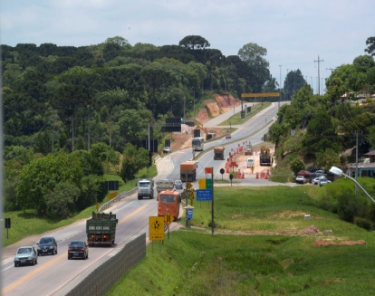
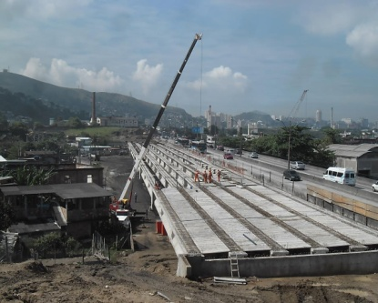

Principais Realizações Recentes da ANTT
Concessões Rodoviárias
Solução de pendências verificadas na execução de obras previstas nos contratos de concessão e correção de irregularidades de modo a garantir a prestação do serviço público a cargo das concessionárias.
Principais resultados:
Celebração de Termos de Ajustamento de Conduta para obrigar a execução da integralidade das obras pelas concessionárias.
554 obras, sendo 185 obras em execução e 140 obras concluídas.
Investimento já contratado superior a R$ 1,5 bilhão
Aproximadamente 5.000 pessoas trabalhando nas obras, além de funcionários das próprias concessionárias.

Slide 12
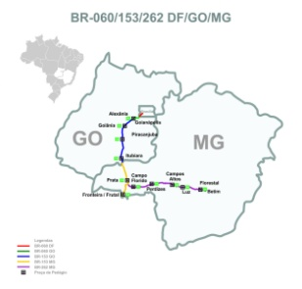
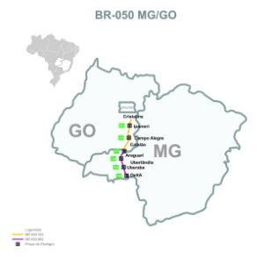
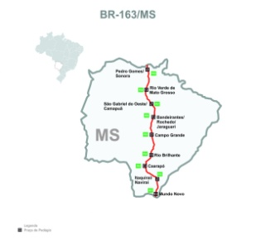
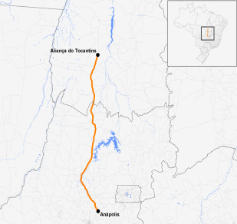
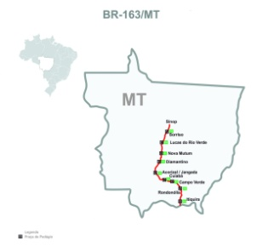
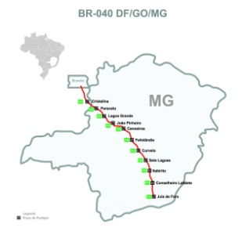
Principais Realizações Recentes da ANTT
Concessões Rodoviárias – Novos Contratos
Conclusão dos processos licitatórios de outorga de rodovias federais.
Principais resultados:
4.873 km concedidos à iniciativa privada em 05 trechos licitados.
Investimentos superiores a R$ 32 bilhões.
Mais de R$ 17 bilhões nos primeiros 05 anos de contrato.
Incentivos tarifários por antecipação de obras e redução de acidentes com vítimas.
Média de 52% de deságio dos preços iniciais nos leilões.

Slide 13
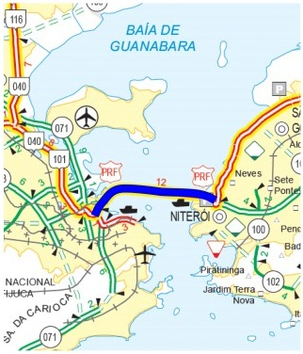
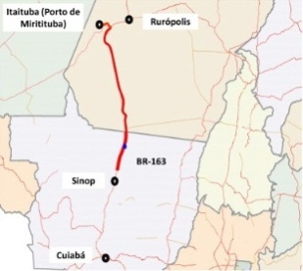
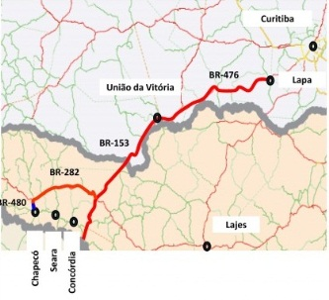
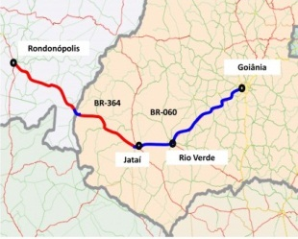
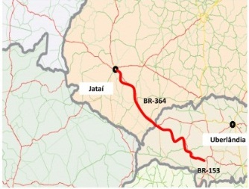
Principais Realizações Recentes da ANTT
Concessões Rodoviárias – Novos Estudos
Lançamento de uma Manifestação Pública de Interesse pelo MT para que empresas interessadas elaborem os estudos para concessão de novos trechos rodoviários
Características dos novos lotes:
Ponte Rio-Niterói (fim do contrato vigente em 31/05/2015)
BR-364/060/MT/GO, de Rondonópolis (MT) até Goiânia (GO), com extensão de 703,7 km
BR-163/230/MT/PA, da Concessionária Rota do Oeste (BR-163/MT) até Miritituba (PA), com extensão de 976,0 km
BR-476/153/282/480/PR/SC, de Lapa (PR) até Chapecó (SC), com extensão de 493,3 km
BR-364/GO/MG, de Jataí (GO) até Comendador Gomes (MG) , com extensão de 439,2 km

Slide 14
Principais Realizações Recentes da ANTT
Concessões Rodoviárias – Regulamentação recente
Arrecadação Eletrônica de Pedágio
Resolução nº 4.281, de 17 de fevereiro de 2014, que dispõe sobre as normas para a padronização, implementação e operação do sistema de Arrecadação Eletrônica de Pedágio nas rodovias federais reguladas pela ANTT
Resultados esperados:
Definição de um protocolo único para o sistema permitirá garantir a interoperabilidade entre os sistemas de arrecadação, além da entrada de outros players no mercado, fomentando desta maneira a concorrência entre as operadoras de meio de pagamento, o que levará à oferta de mais serviços para os usuários, por um valor mais módico

Slide 15
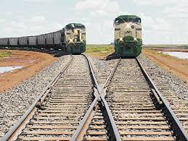
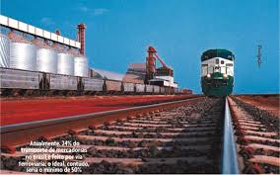

Principais Realizações Recentes da ANTT
Concessões Ferroviárias
Principais resultados:
● Construção do novo modelo de concessão ferroviária para garantia de competitividade e eficiência
Revisão de metas anuais de produção e redução de acidentes para conferir maior eficiência a trechos ferroviários
● Celebração de Termo de Ajuste de Conduta entre a ANTT e as concessionárias MRS e ALL-MP e definição de prazos para a execução de obras e implantação de sistemas para compartilhamento do acesso ao Porto de Santos.
● Análise e autorização para a duplicação da Estrada de Ferro Carajás

Slide 16
Principais Realizações Recentes da ANTT
Concessões Ferroviárias
● Estudo de viabilidade técnica, econômica e ambiental dos trechos Rondonópolis – Cuiabá e Cuiabá – Santarém.

Slide 17
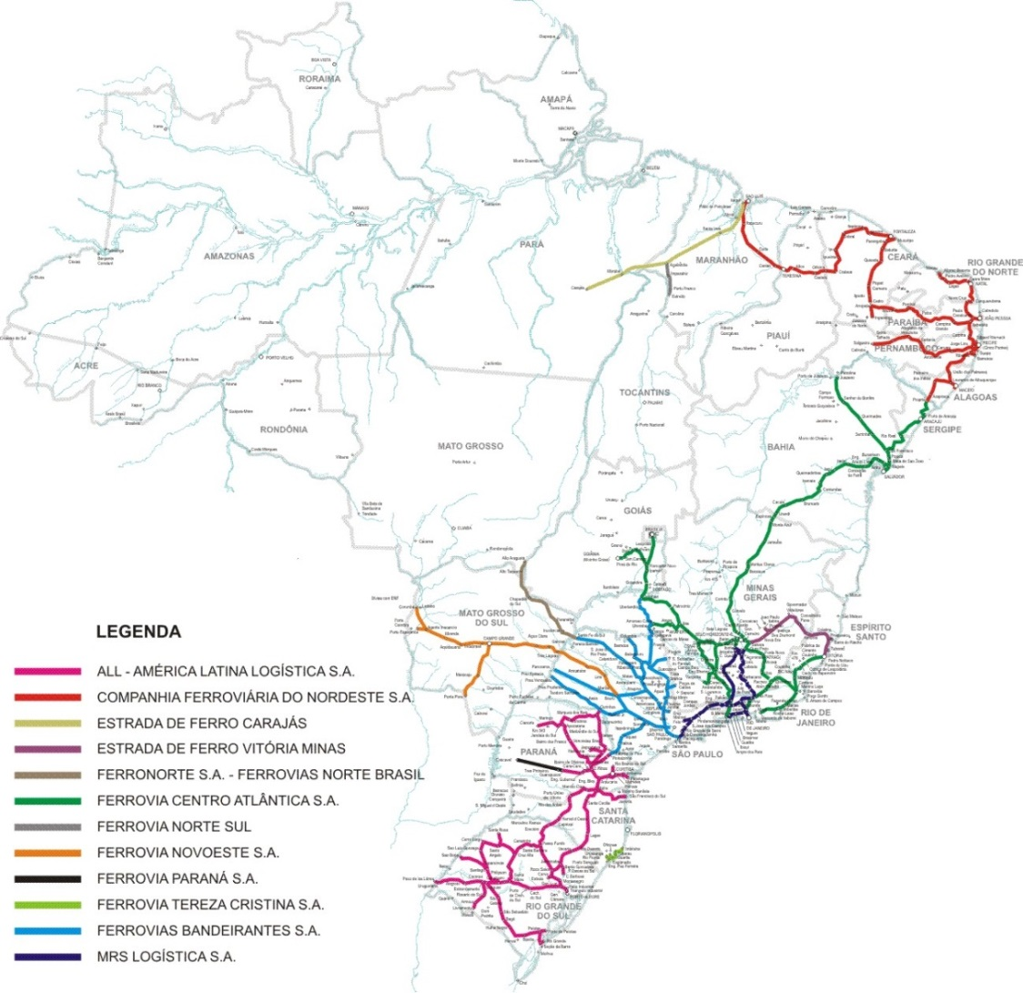
As concessões atuais de ferrovias no Brasil
As concessões atuais são essencialmente voltadas para exportação de commodities agrícolas e minerais;
O Brasil adota diferentes tipos de bitola que dificultam integração da malha;
Ocorre elevada concentração da produção de transporte em apenas 1/3 da malha atual;
Modelo de exploração vertical, no qual a concessionária faz a prestação de serviços de transporte e também a gestão da infraestrutura.

Slide 18

Novos Projetos - Ferrovias
Objetivo é criar condições para utilizar o transporte ferroviário na movimentação de carga;
Prover o Brasil de uma malha ferroviária moderna e integrada;
Ampliação da capacidade de transporte e diminuir gargalos logísticos;
Novo modelo de exploração e investimento (open access);
Cerca de 11.000 km de novas linhas;
Aproximadamente R$ 99,12 Bi de investimentos em ferrovias.

Slide 19
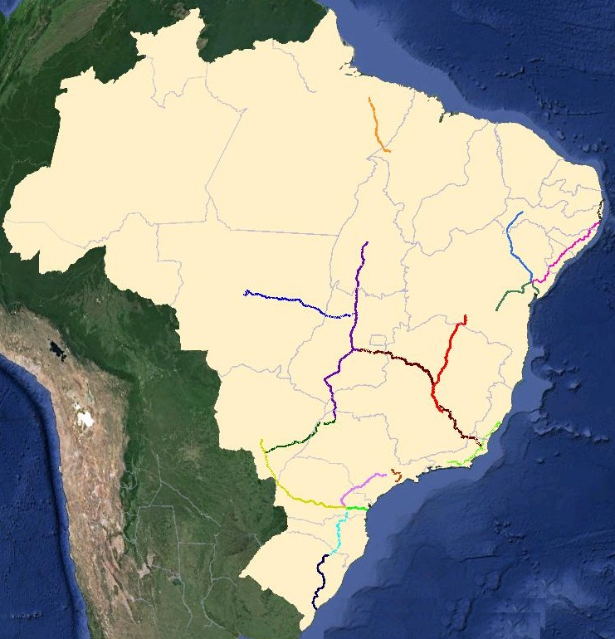
Trechos em estudo: Ferrovias
Açailândia/MA – Barcarena/PA
Barcarena
Açailândia
Feira de Santana/BA – Parnamirim/PE
Parnamirim
João Pessoa
FNS - Porto Nacional/TO - Anápolis/GO – Ouro Verde/GO – Estrela D’Oeste/SP
Ipojuca
Feira de Santana/BA – Ipojuca/PE
Porto Nacional
Feira de Santana
Lucas do Rio Verde
Candeias
Lucas do Rio Verde/MT – Campinorte/GO
Campinorte
Belo Horizonte/MG –Candeias/BA
Ouro Verde
Anápolis
Anápolis/GO – Campos dos Goytacazes/RJ
Estrela D’Oeste/SP – Panorama/SP – Dourados/MS
Estrela D’ Oeste
Panorama
Belo Horizonte
Vila Velha
Maracaju
Campos
Nova Iguaçu/RJ – Vila Velha/ES
Dourados
Mairinque
Nova Iguaçu
Maracaju/MS – Lapa/PR (Estação de Eng. Bley)
Ferroanel/SP
Lapa
Paranaguá
Lapa/PR – Pontal do Paraná/PR
Mairinque/SP – Rio Grande/RS
Rio Grande

Slide 20

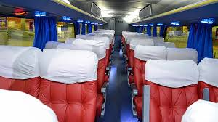

Principais Realizações Recentes da ANTT
Transporte de Passageiros
Principais resultados:
● Publicação do Edital de licitação do PROPASS, prestação de serviços regulares de transporte rodoviário coletivo interestadual de passageiros operados por ônibus do tipo rodoviário – Licitação suspensa pelo Poder Judicário
● Publicação do Edital de licitação do serviço de transporte semiurbano do Distrito Federal e Entorno
● Contratação dos estudos para o transporte ferroviário no corredor Brasília/DF-Anápolis/GO-Goiânia/GO
Contratação para realização de estudos para aprimoramento do marco regulatório do serviço de transporte ferroviário de passageiros

Slide 21
Principais Realizações Recentes da ANTT
Transporte de Passageiros
● Aprovação do Plano de Outorga pelo MT e pelo TCU para a licitação da operação do TAV Rio de Janeiro – Campinas;
● Assinatura de Protocolo de Intenções com a SUDENE para os estudos básicos do Trem do Sol, visando identificar trechos com viabilidade técnica, econômica, socioambiental e legal no corredor entre Salvador/BA e São Luís/MA;
Seminário dos Trens de Passageiros, com ênfase nos Trens Regionais

Slide 22
Principais Realizações Recentes da ANTT
Transporte de Passageiros
Chamamento Público para selecionar empresa que irá operar, em caráter emergencial, na região do Entorno Sul;
Acordo com países vizinhos para o transporte internacional de passageiros durante a copa do mundo;
Resolução nº 4.282, normatiza vendas de bilhetes de passagens de ônibus interestaduais e internacionais;
Resolução nº 4.308/2014, com regras para identificação de passageiros dos serviços de transporte rodoviário e ferroviário;
Chamamento Público para selecionar empresa que irá operar, em caráter emergencial, na região de Planaltina de Goiás.

Slide 23



Principais Realizações Recentes da ANTT
Fiscalização dos Serviços
Principais resultados:
Mais de 325.000 ônibus fiscalizados em 2013.
Operação JMJ 2013: fiscalização de mais de 7.300 ônibus. Apreensão de 250 veículos irregulares. Redução de mais de 65% de vítimas de acidentes com ônibus interestaduais no período.
Resolução e operações de combate ao transporte rodoviário clandestino: apreensão dos ônibus por 72 horas. Maior segurança aos usuários do transporte interestadual e internacional

Slide 24

Principais Realizações Recentes da ANTT
Fiscalização dos Serviços
Principais resultados:
Elaboração do Plano de Fiscalização dos Serviços de Transportes Rodoviário de Passageiros e participação no planejamento governamental para a Operação COPA 2014. Centro de Controle Operacional
Mais de 20.000.000 de veículos fiscalizados no Transporte Rodoviário de Cargas em 2013.
Operação Safra 2014: contribuição no aumento de 50% para 95% do agendamento para descarga de granéis no Porto de Santos.

Slide 25
Principais Realizações Recentes da ANTT
Transporte Rodoviário de Cargas
  Autorização de transporte na fronteira do Acre:
    Transbordamento do Rio Madeira: fechou a única via de acesso ao Acre
    Resolução ANTT 4289/2014: autorizou, em caráter emergencial, o tráfego internacional de cargas entre o Brasil e o Peru, sob condições especiais, para garantir o abastecimento de gêneros essenciais, que está voltada ao atendimento das necessidades da população
  Regulamentação cargas especiais e perigosas
  Regulamentação Pagamento Eletrônico de Frete – PEF

Slide 26

Principais Desafios da ANTT
Operação COPA (10/06 a 20/07)
Foco na segurança do usuário
Publicidade – Spots elaborados para mídia impressa, rádio e TV para inibir a utilização de transporte clandestino
Reforço e plantão 24 horas de fiscalização e atendimento nos terminais rodoviários de Passageiros nas 12 cidades-sede
Comandos Operacionais de Fiscalização no Território Nacional – 144 fiscais envolvidos em parceria com a PRF
Comandos Operacionais de Fiscalização nas Fronteiras Terrestres – 24 horas
Utilização de tablets para fiscalização e coleta de dados em tempo real
Centro de Controle Operacional (CCO) – acesso pela Ouvidoria ANTT 166

Slide 27
Principais Desafios para a ANTT
Avançar no Programa de Investimento em Logística com a concessão de novos trechos rodoviários e ferroviários
Fiscalização da execução de obras vitais para o país como: Construção do Contorno de Florianópolis na BR-101/SC, Modernização e ampliação de capacidade da Serra das Araras, da Serra de Petrópolis e da Serra do Cafezal;
Realização do processo de outorga dos serviços de transporte rodoviário regular de passageiros
Ampliação do atendimento ao usuário dos serviços regulados
Preenchimento do quadro de servidores.

Slide 28
Principais Desafios para a ANTT
Recadastramento do Registro Nacional de Transportadores Rodoviários de Cargas – RNTRC;
Implantação de Sistema de Monitoramento de Transporte Rodoviário de Passageiros – MONITRIIP;
Criação de um Centro de Supervisão Operacional e Informações Gerenciais para monitoramento e fiscalização ininterrupta;
Implementação de Fiscalização Eletrônica de Serviços Concedidos;
Coleta de informações de usuários por meio de aplicativos móveis;
Aperfeiçoamento do processo fiscalizatório das ferrovias;
Melhoria do marco regulatório do setor.

Slide 29
Principais Desafios da ANTT
Transporte Rodoviário de Cargas
  Recadastramento RNTRC
Transportador
Autônomo
Empresa
Registros emitidos
788.473
153.817
Veículos
952.897
1.149.245
Cooperativa
386
17.391
TOTAL
942.676
2.119.533

Slide 30
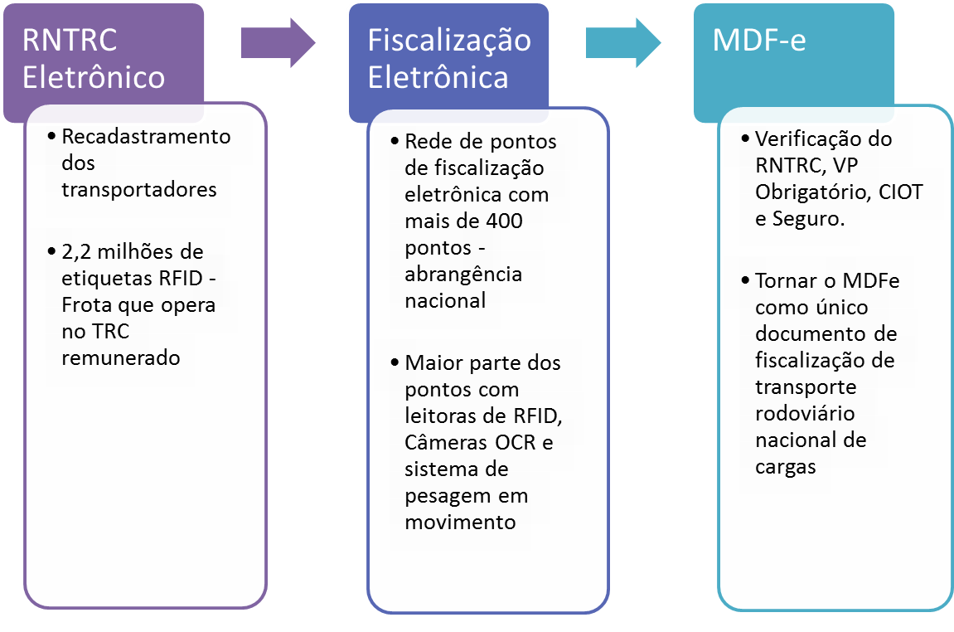
Principais Desafios da ANTT
Transporte Rodoviário de Cargas
  RNTRC eletrônico

Slide 31









Fiscalização Eletrônica
  Contratação de apoio eletrônico à fiscalização nas rodovias e nos terminais rodoviários.
Veículo passa pelo equipamento
Caso necessária, faz-se a classificação/pesagem;
Banco de Informações Integradas
Consulta ao banco de dados
- Imagens capturadas (OCR);
- Dados capturados (RFID);
- Informações de pesagem capturadas (WIM);
Em caso de eventual infração, o sistema poderá gerar automaticamente o auto de infração ou alertar o posto de fiscalização

Slide 32
MONITRIIP
Coleta, armazenamento e envio de dados dos serviços regulares interestadual e internacional, semi-urbano e de fretamento de transporte rodoviário de passageiros.
Sistema automatizado de monitoramento das viagens do transportes de passageiros, cujos dados serão disponibilizados para a ANTT.
Objetivo:
Coleta dados
USUÁRIO
Envio para
BANCO DE INFORMAÇÕES
da ANTT
Coleta dados
VIAGEM
-Bilhete identificado eletronicamente
- GPS
-Sistema gestão jornada de trabalho do motorista

Slide 33
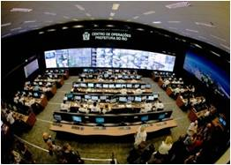
Centro Nacional de Supervisão Operacional e Informações Gerenciais
Integrar
Sistemas já existentes
Direcionar
Informações
TOMADA
DE
DECISÕES
Novos sistemas
Ações
S1
Fiscalização
eletrônica
CNSOIG
MONITRIP
Indicadores
Alertas
Relatórios
S2
S3
Interface dos usuários
S4

Slide 34


Slide 35
COMPLEMENTO: MAPAS DAS CONCESSÕES

Slide 36
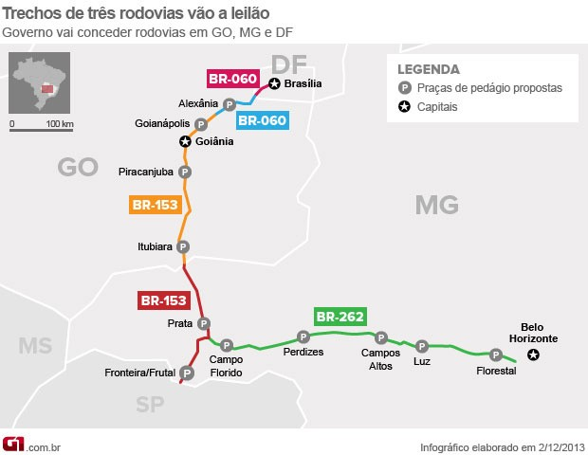

Slide 37
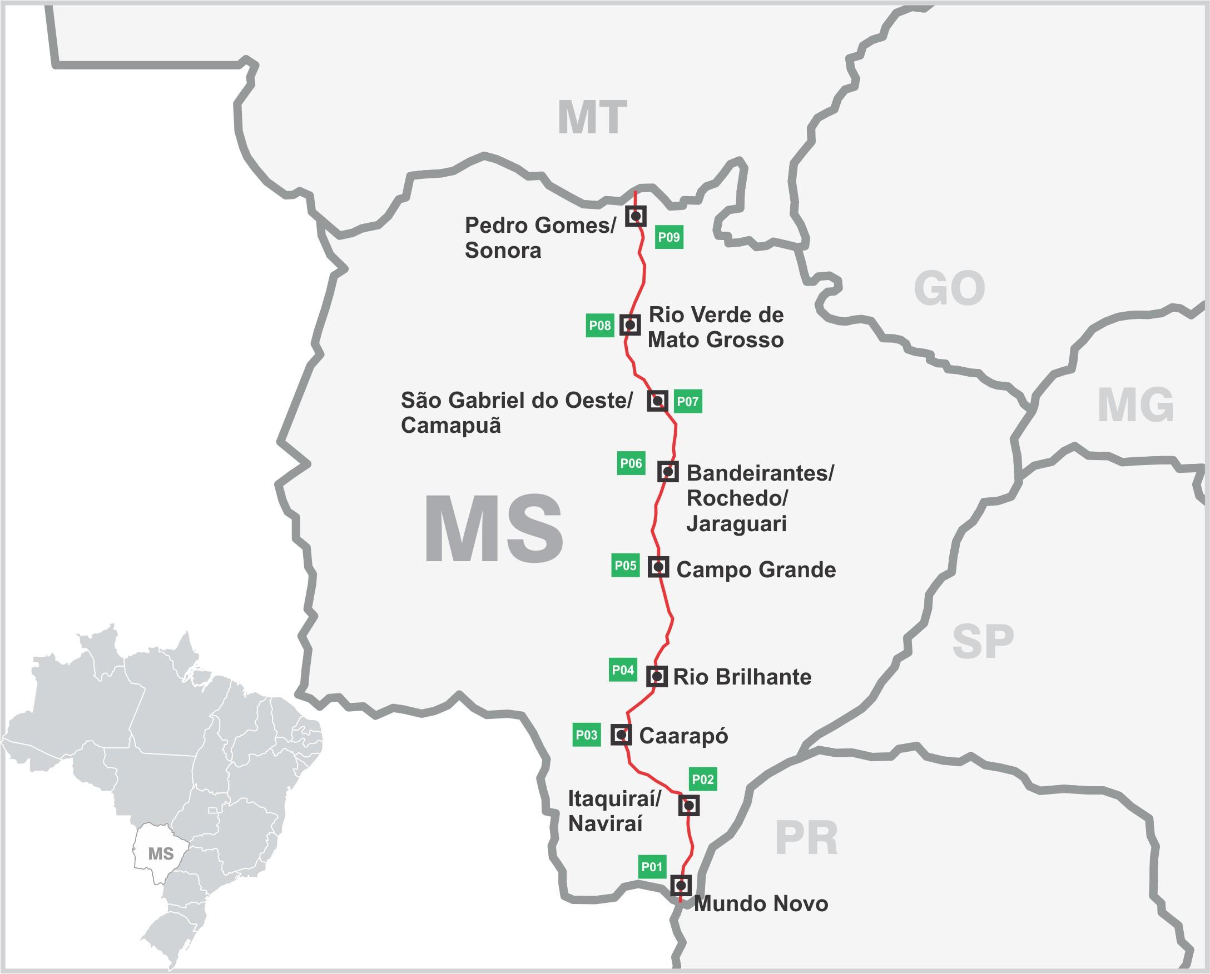

Slide 38
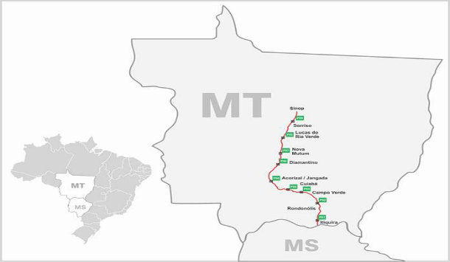

Slide 39
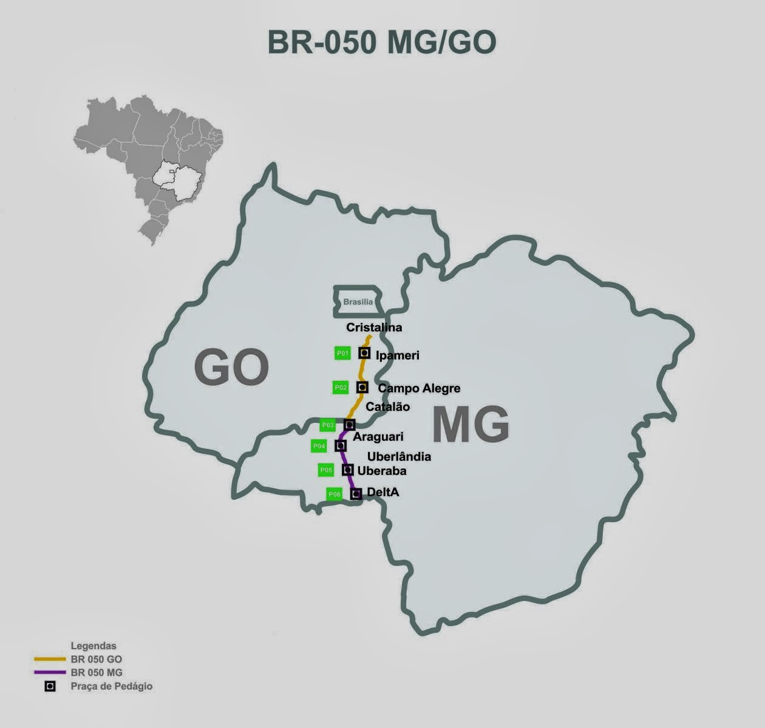

Slide 40
